Slide 4
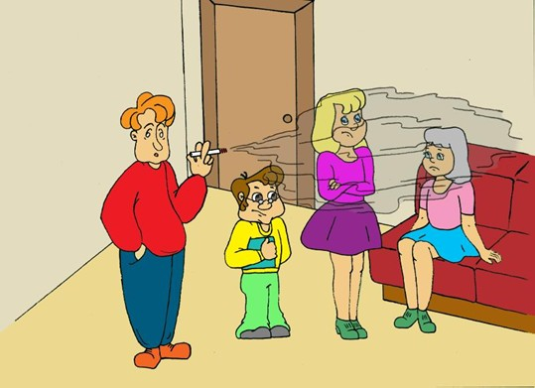

Slide 5
Курильщик наносит вред не только своему здоровью, но и здоровью окружающих людей.
Пассивным курением называют состояние, когда некурящие вынуждены дышать табачным дымом от курящих.
Вторичный дым, который выдыхает курильщик, загрязняет воздух никотином, окисью углерода, аммиаком, смолами, бензапиреном, радиоактивными веществами и другими вредными компонентами.
Исследователи пассивного курения пришли к выводу, что в плохо проветриваемом помещении некурящий за 1 час вдыхает столько же дыма, сколько получает курильщик от одной выкуренной сигареты.

Slide 7
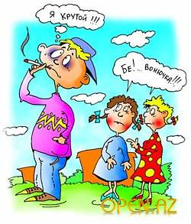

Slide 8
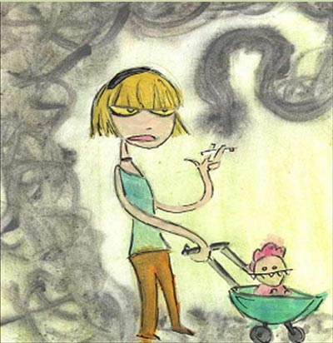

Slide 9
Немного статистики: токсичность табачного дыма в 4,5 раза превышает токсичность выхлопных газов автомобиля; при табакокурении: 25% вредных веществ табачного дыма сгорают, 25% поглощает сам курильщик, 50% - отравляют воздух в помещении; каждый подросток в возрасте 13 – 14 лет уже пробовал курить, а к 16 годам число ребят, выкуривающих хотя бы одну сигарету в день, превышает 40% в России курит половина мужчин и десятая часть женщин; 10% курильщиков заболевают и погибают от злокачественных опухолей; снижает продолжительность жизни на 10-15 лет (ежедневно на 15 минут); по данным ВОЗ, каждый пятый умирающий в мире – жертва табака; средний возраст умерших от сердечных приступов – 67 лет, а у курильщиков – 47 лет; из 100 больных туберкулезом: 95 – курильщики; если в семье курят оба родителя, то дети вдыхают такое количество никотина, которое получали бы, если бы сами выкуривали по 80 сигарет в год; жены курильщиков живут на 4 года меньше, чем жены некурящих мужчин; некурящему достаточно 1 час провести в накуренном помещении, чтобы в его организм попали все вредные вещества в количестве, которое содержится в одной выкуренной сигарете.

Slide 10
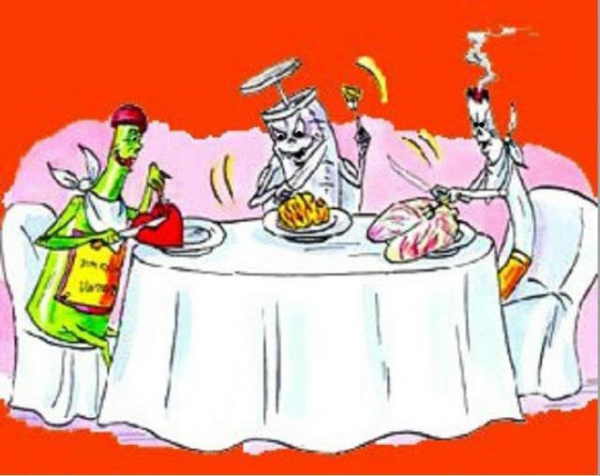

Slide 11
Алкоголизм – тяжелая хроническая болезнь,
в большинстве своем трудноизлечимая. Эпизодическое употребление алкоголя постепенно становится все более систематическим, входит в привычку,
делается потребностью и в конце концов достигает степени пристрастия,
пагубного по своим последствиям.
«Похититель рассудка» - так с давних времен зовут алкоголь.

Slide 13
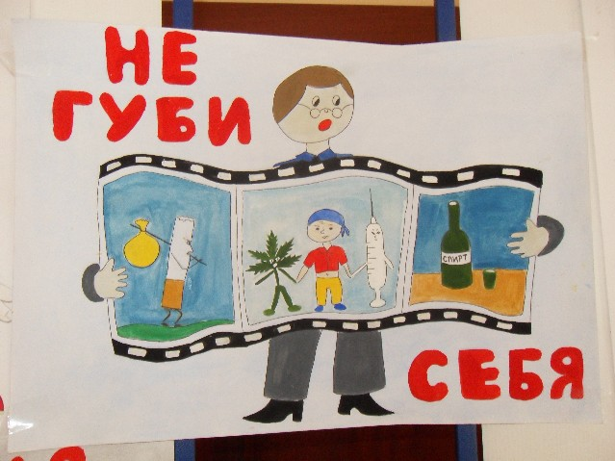

Slide 15
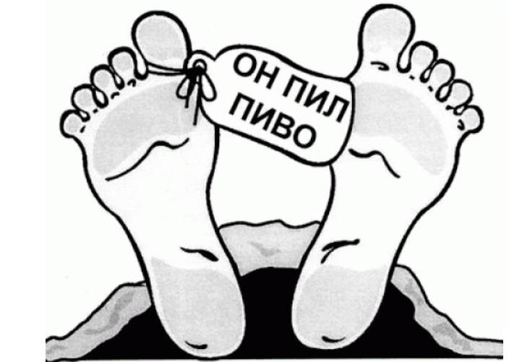

Slide 17
Мы выбираем здоровый образ жизни!
Надо учиться с детства отвечать за свой выбор, за свои поступки.
Воспитывать в себе ответственность за себя и своих родных.
Каждый человек должен осознать, что его здоровье, жизнь – это то, что он получил от прошлых поколений, и то, что он спустя время должен передать грядущим поколениям.
Наши ориентиры – на вечные жизненные ценности!

